Slide 1
МОУ Шекшемская СОШ, дошкольное отделение
Организация предметно-развивающей среды в старшей группе с учетом ФГОС

Slide 2
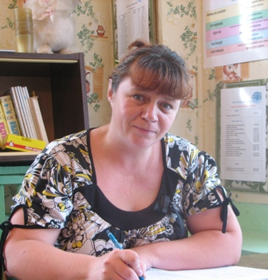
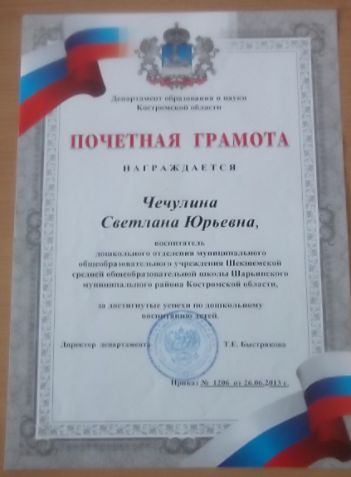
Воспитатель 1 квалификационной категории: Чечулина С.Ю.

Slide 3
Развивающая предметно-пространственная среда должна быть:
полифункциональной
доступной
трансформируемой
содержательно-насыщенной
вариативной
безопасной

Slide 4
Предметно-развивающая среда в старшей группе оборудована с учетом возрастных особенностей ребенка.
Все элементы среды связаны между собой по содержанию и художественному решению. Мебель соответствует росту и возрасту детей, игрушки обеспечивают максимальный для данного возраста развивающий эффект.
Предметно-развивающая среда в группе соответствует содержанию образовательного процесса, отвечает интересам и потребностям детей, способствует всестороннему развитию, обеспечивает их психическое и эмоциональное благополучие.

Slide 5


Участие педагогов и детей в международных и всероссийских конкурсах

Slide 6

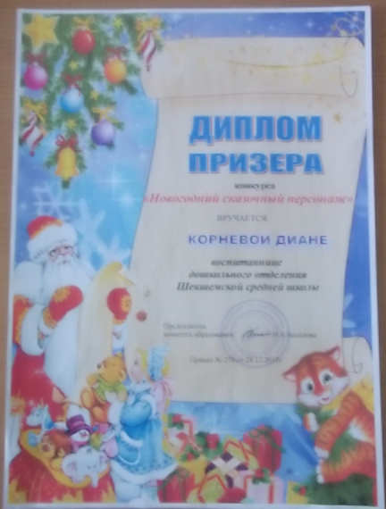
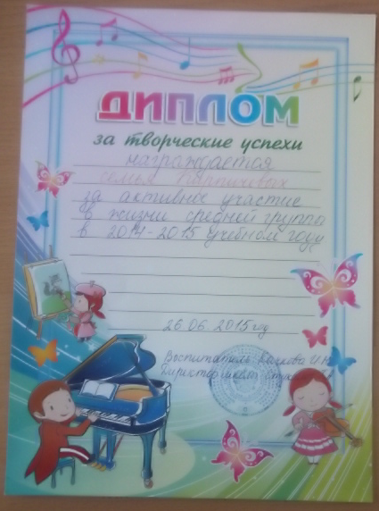
Участие педагогов и детей в региональных и районных конкурсах

Slide 7
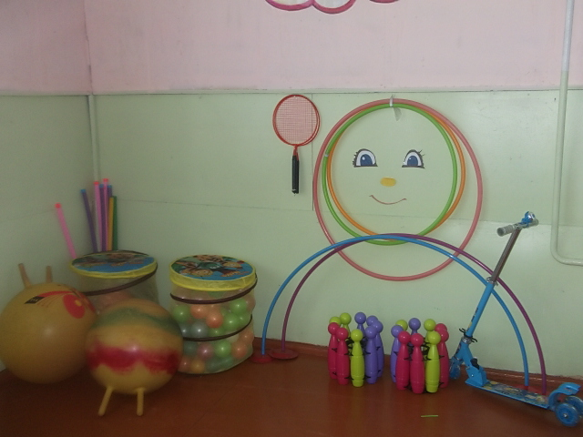
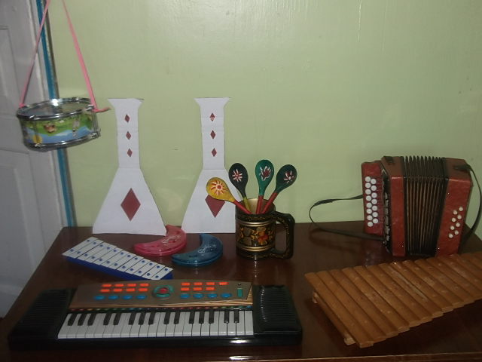
Спортивный уголок
Музыкальный уголок

Slide 8
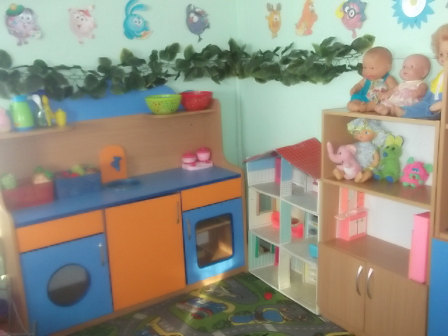
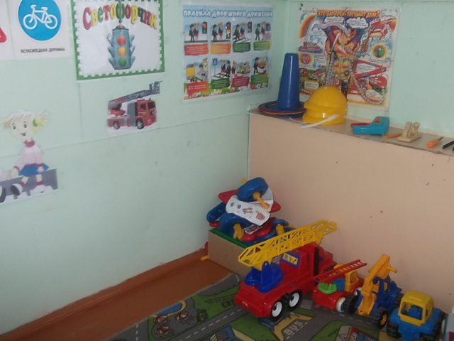
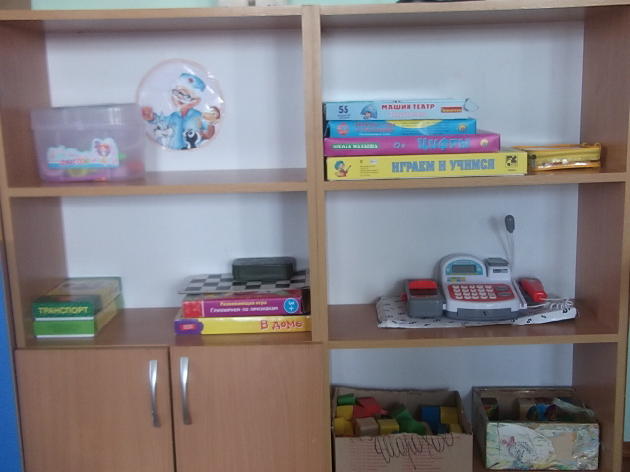
Игровой центр

Slide 9
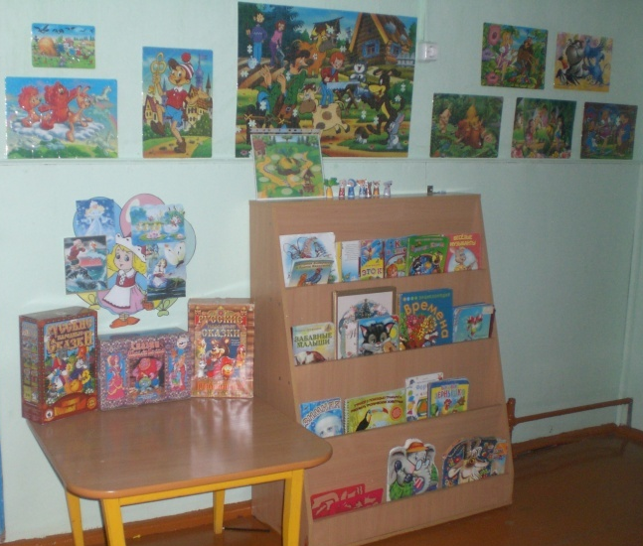
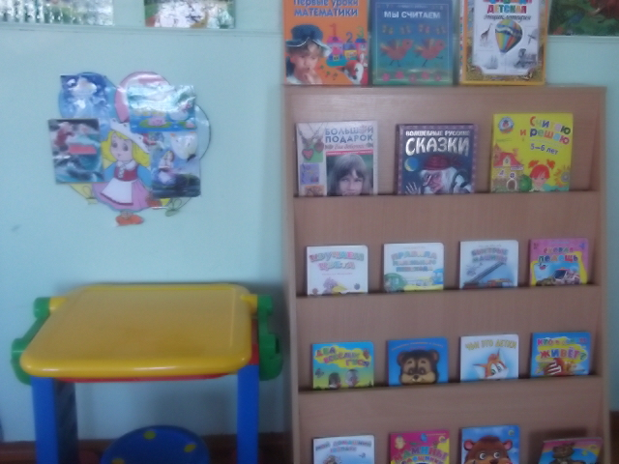
Книжный центр

Slide 10
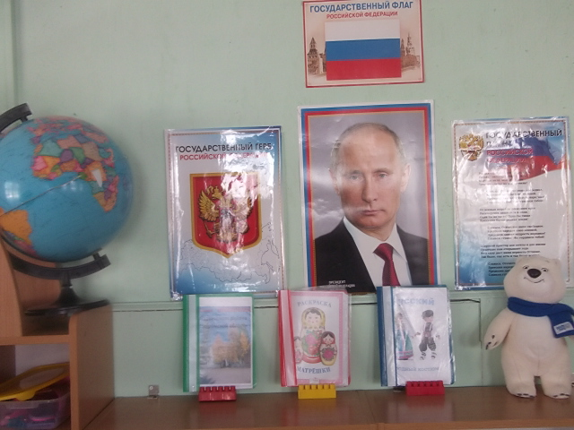
Центр нравственно -патриотического воспитания

Slide 11
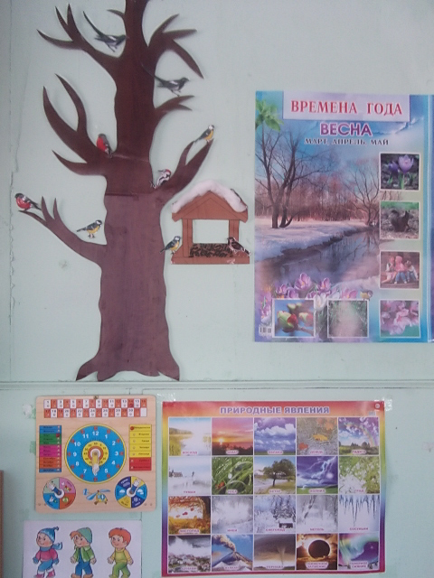
Центр природы

Slide 12
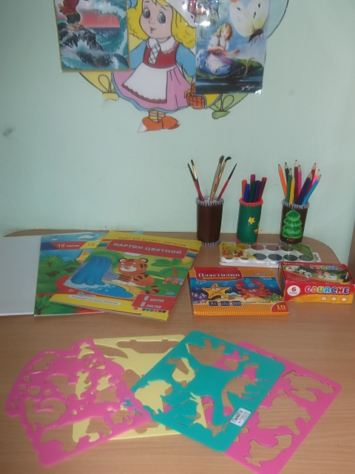
Центр изобразительной деятельности

Slide 13
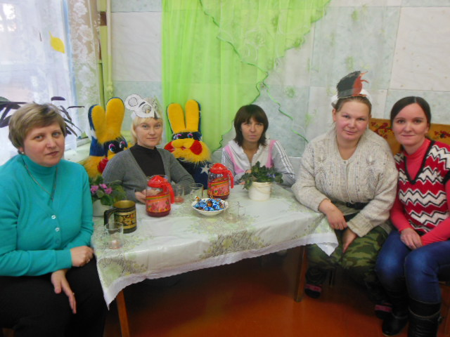
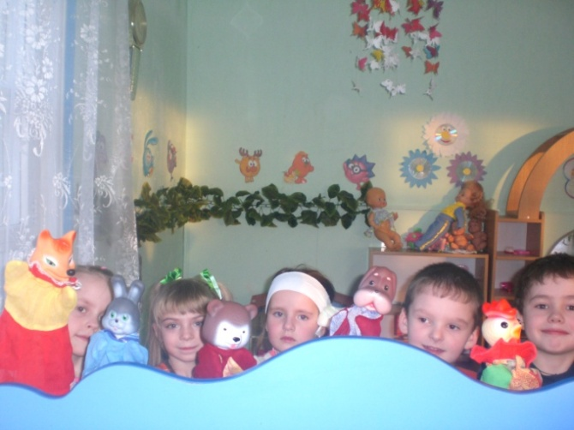
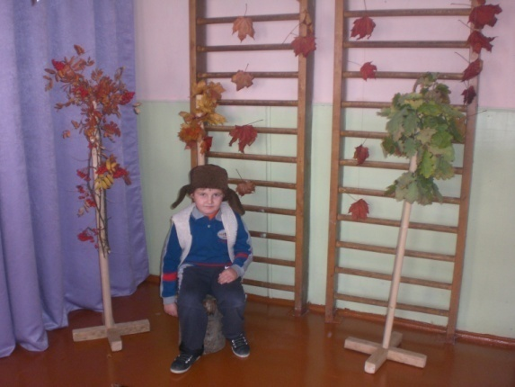
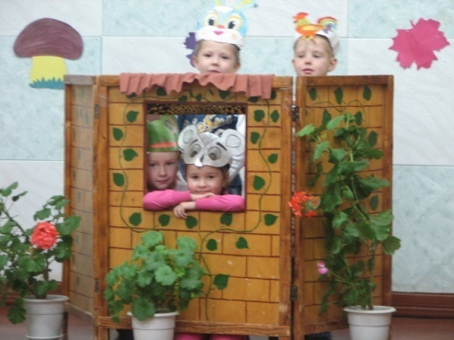
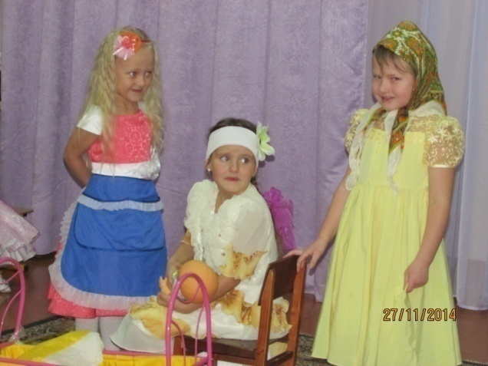
Центр театра и ряженья

Slide 14
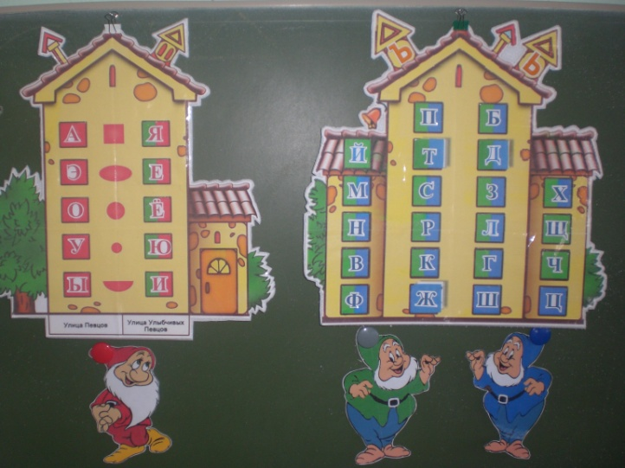
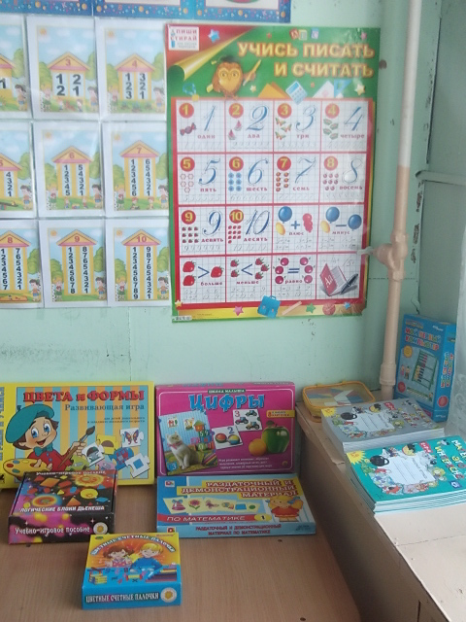
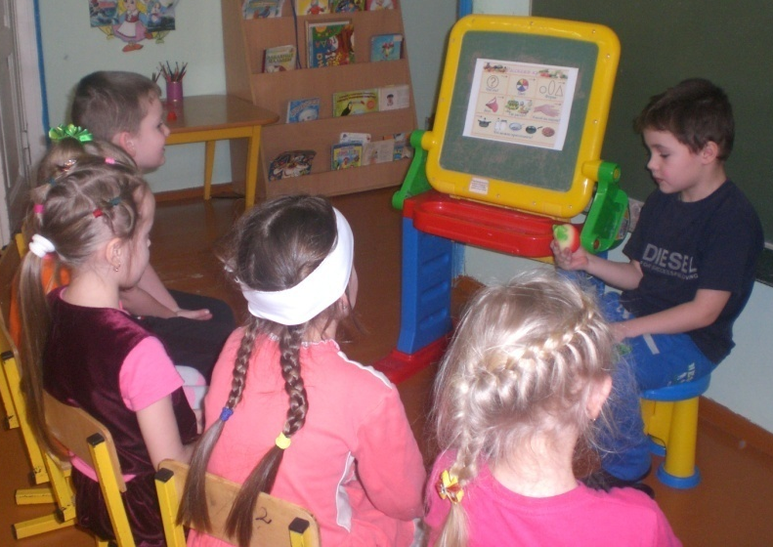
Учебный центр

Slide 15
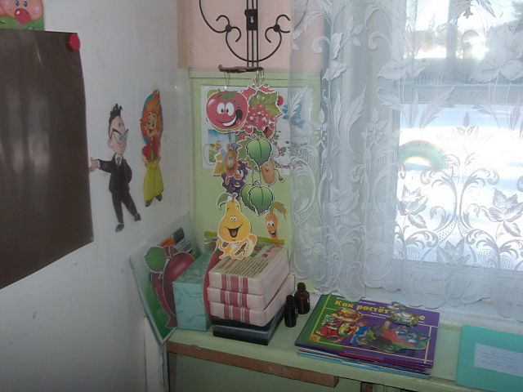
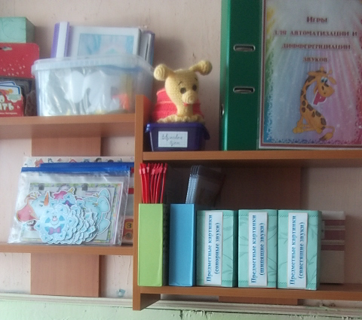
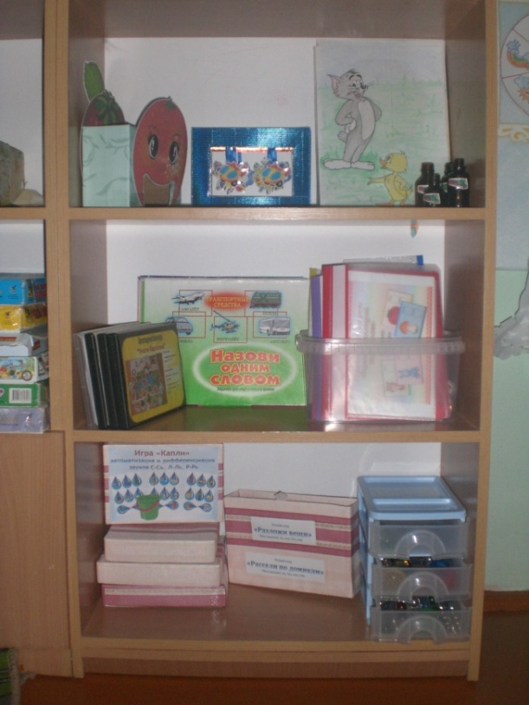
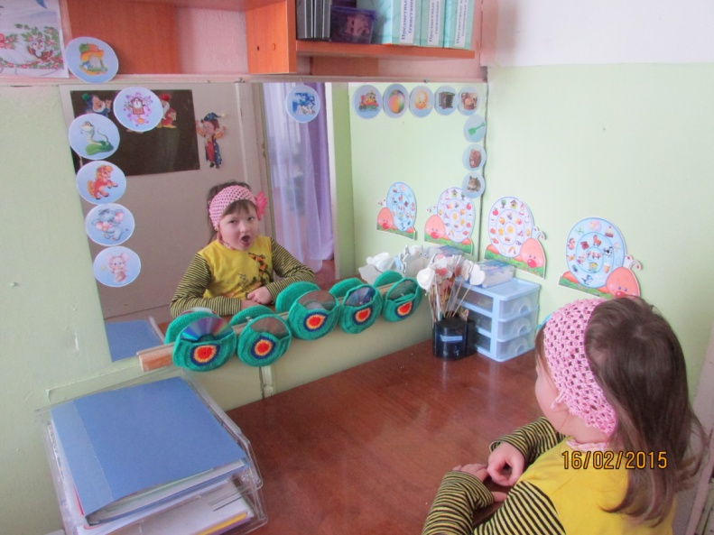
Речевое развитие

Slide 16
Благодарю за внимание!
Успехов всем!

